Slide 1
Тренинг развития эмоционального интеллекта
Педагог-психолог МБДОУ Детский сад «Аленушка»
Исупова Н.М.
с.Мужи 2020г

Slide 2
АРТЕКА

Slide 4
Правила тренинга: Общение по принципу «Здесь и теперь». Персонификация высказываний. Искренность в общении. Активное участие в происходящем. Конфиденциальность. Уважение к говорящему.

Slide 6
«Эмоциональный интеллект» – это четко определяемая и измеряемая способность перерабатывать информацию, содержащуюся в эмоциях, определять значение эмоций, их связи друг с другом, использовать эмоциональную информацию в качестве основы для мышления и принятия решений.

Slide 7
Восприятие эмоций (распознавание, идентификация) | Эмоции содержат информацию о нас самих, других людях и мире вокруг нас. Эмоции – это данные.
Использование эмоций для стимулирования умственной деятельности (улучшение, ускорение мышления) | Наши эмоции влияют как на то, о чем мы думаем, так и на то, как мы думаем.
Понимание эмоций | Понимание причин эмоций, предугадывание изменения эмоций, описание эмоций словами при общении.
Управление эмоциями | Усиление, уменьшение, вызывание (создание) или предотвращение эмоций для достижения позитивных результатов.

Slide 9
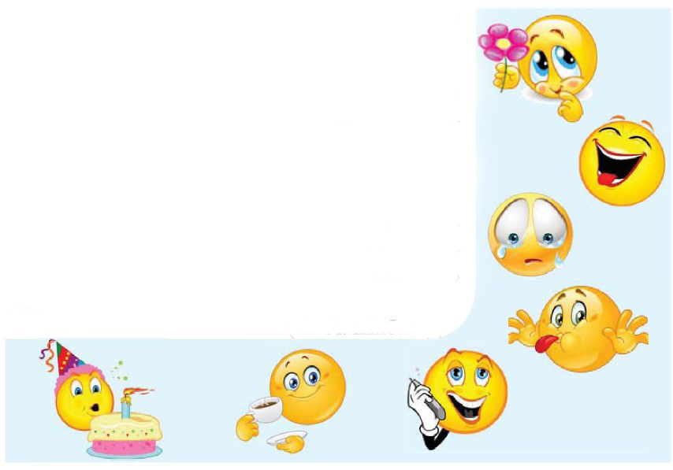

Slide 10
ТЕСТ «Поговорим о плохой погоде и нестиранных носках!»
Выберите свой вариант ответа, который подходит вам больше всего.
«О нет, это вероятно, шутка! Это значит, я должен ждать до завтра? Что же мне делать?»
«Подождем немного и посмотрим, может, погода прояснится».
«Ну, хорошо, в конце концов, мне не придется сегодня стирать».
«Я займусь этой чертовой стиркой независимо от того, будет дождь или нет».

